Slide 1

Тема «Интернет-трейдинг и история его возникновения»
Введение в Интернет-трейдинг
2.Классификация интернет-трейдинга

Slide 2
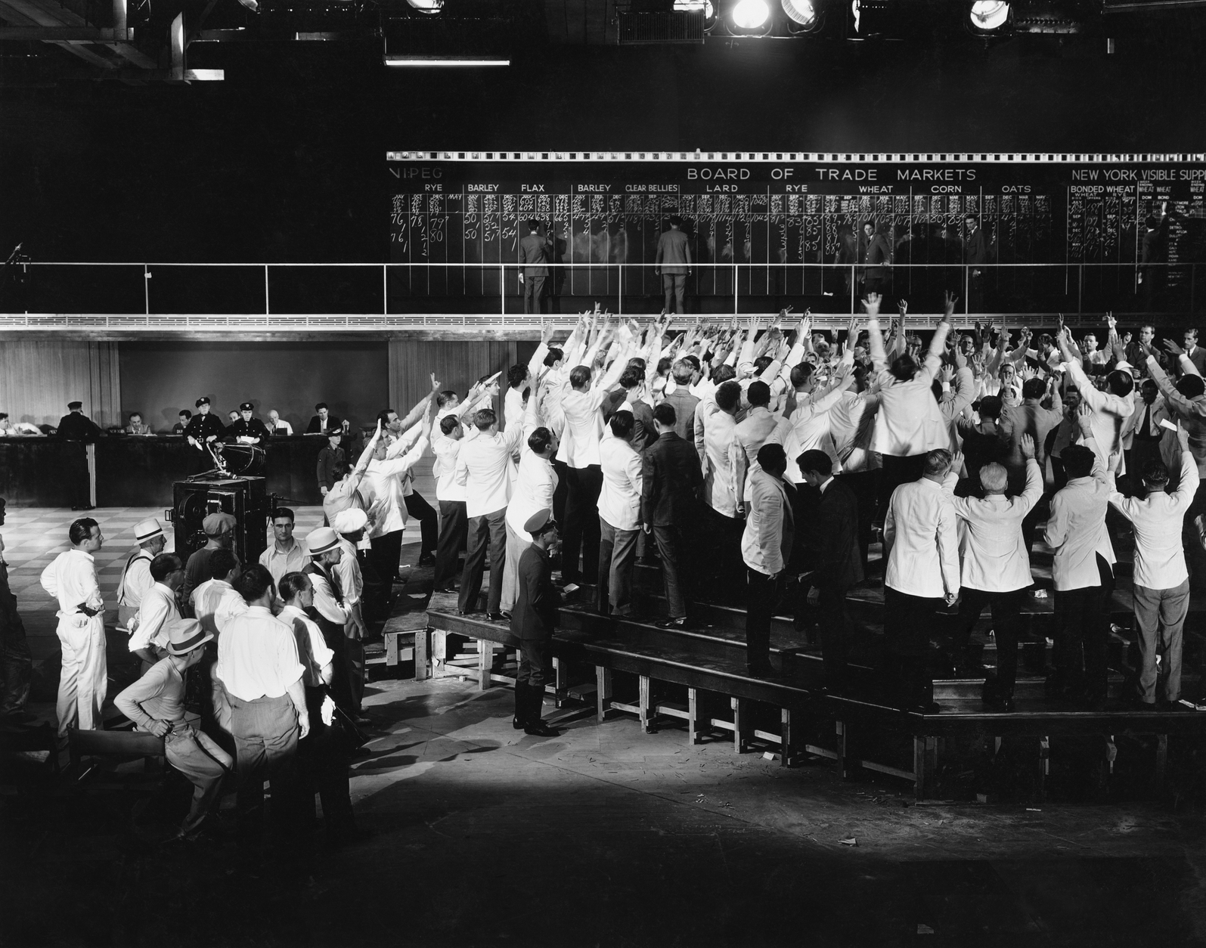
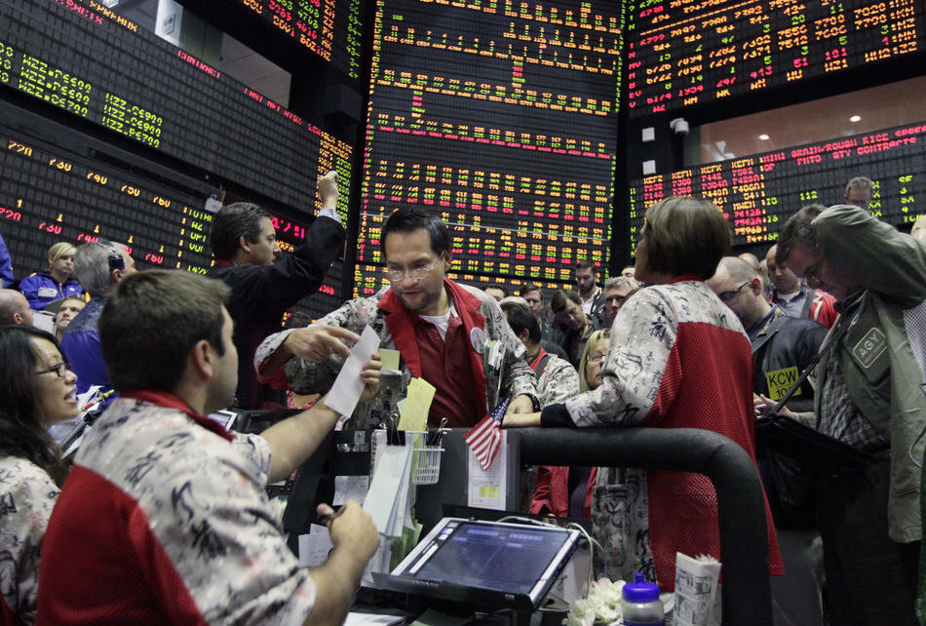
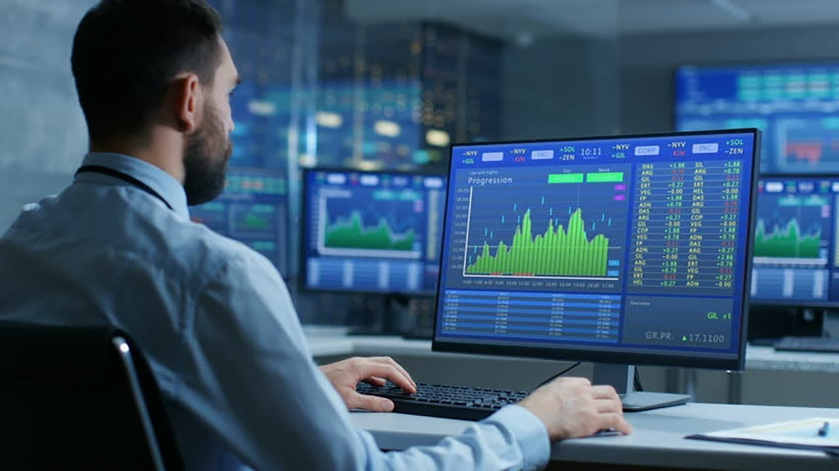

1. Введение в Интернет-трейдинг

Slide 3

Трейдинг в классическом варианте – это спекуляции с ценными бумагами. Под термином «спекуляция» подразумевается покупка по одной цене, а продажа актива по другой. Разница между ценами и составляет прибыль или убыток. Получается, что трейдер – это человек, который осуществляет торговые операции, ради получения разницы в цене актива. Ее обычно называют курсовой разницей.

Slide 4
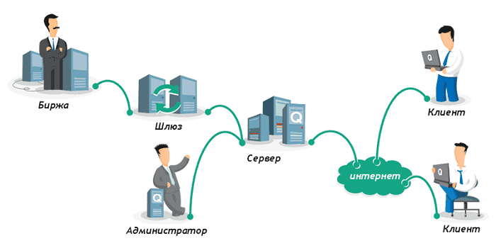
Термин интернет-трейдинг появился в обиходе россиян с начала 2000-х годов, когда интернет получил повсеместное распространение. Сущность деятельности не изменилась: это те же сделки купли-продажи актива на фондовых, товарных или валютных рынках. Изменился только способ осуществления операций: теперь сделки осуществляются с помощью всемирной «паутины», современных гаджетов и специального программного обеспечения.
Для того чтобы работать на бирже достаточно доступа в интернет для загрузки системы интернет-трейдинга (ИТ) и мобильного телефона.

Slide 5
Выделим преимущества ИТ:
Доступ к торговым площадкам может получить каждый желающий. Для этого не нужно обладать соответствующим дипломом об образовании и круглой суммой на счету в банке. Главное – иметь современное мобильное устройство (ноутбук, ПК) и желание.
Трейдер может работать где и когда угодно. Строго говоря, он волен свободно выбирать график работы. Рабочим местом может служить любое помещение квартиры или даже лавка в парке. Ограничений нет.
Широкий выбор инструментов торговли: ценные бумаги (акции, облигации, сырье), бинарные опционы, валюта и прочее.
Доход трейдера неограничен. Все зависит от уровня его знаний, навыков и умений.
Это работа на себя. Нет начальников, строгих рамок, коллектива, графика и прочего. При этом человек постоянно развивается, совершенствуется и приобретает неоценимый опыт.

Slide 6
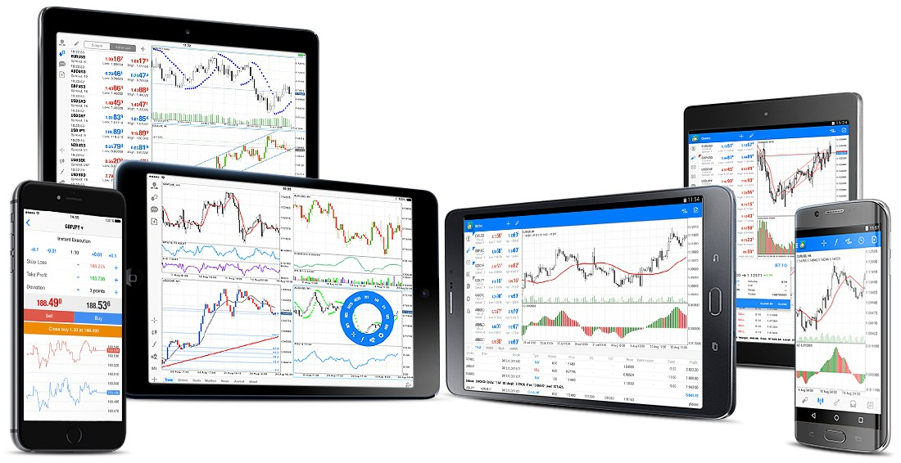
К недостаткам ИТ относится:
Нужно обучаться. Интернет-трейдинг, обучение которому займет не один месяц, является высокодоходным способом заработка. Но для того чтобы профессионально работать на бирже, придется потратить на детальное изучение основ, а затем и тонкостей биржевого дела достаточное количество времени.
Высокий уровень рисков. Торговля на бирже всегда сопряжена с рисками. Потерять вложенные средства достаточно легко, как новичкам, так и опытным трейдерам. И дело тут не в обмане, а в том, что рост или снижение цены никто и никогда не может предсказать на 100%.
Необходимо иметь определенный тип личности. Трейдер должен быть уверенным в себе человеком, спокойным, настойчивым и целеустремленным. Потому что сильные эмоции, нервозность не позволят эффективно заключать сделки.

Slide 7
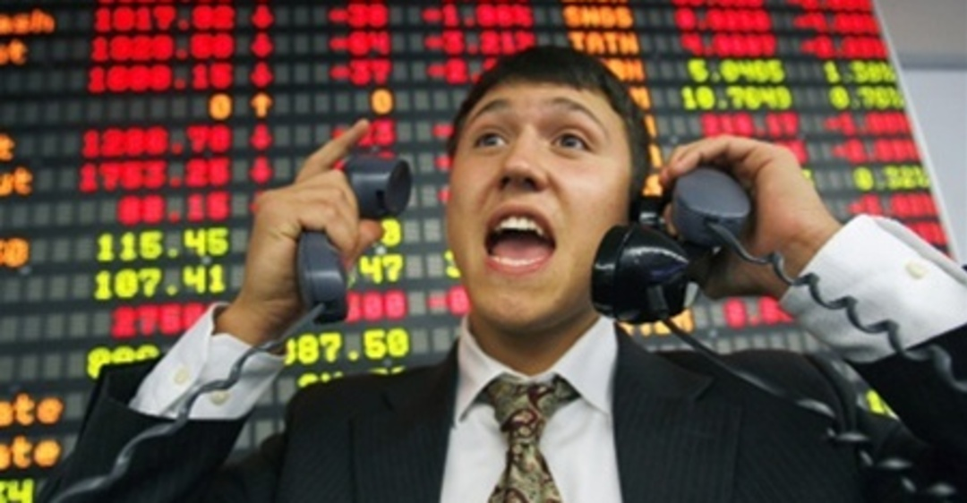
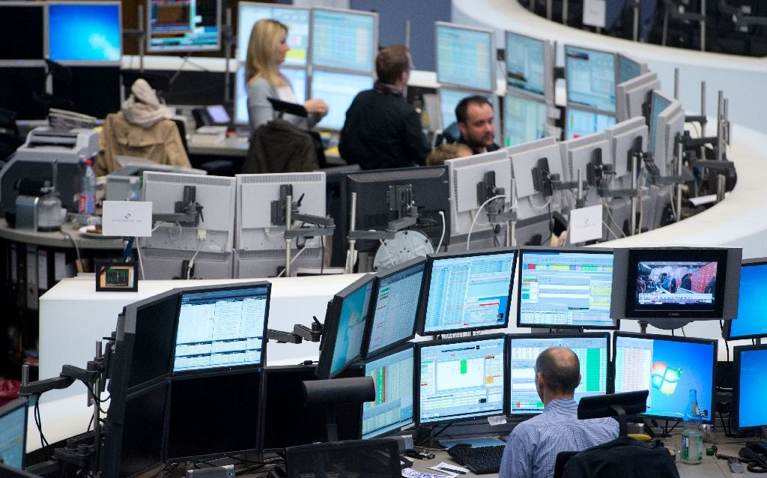
Интернет-трейдинг сегодня знаком почти каждому. Для многих трейдеров – это единственно возможный способ совершения торговых операций. Но ещё 10-15 лет назад большинство трейдеров работало с помощью простого стационарного телефона.
Сегодня по интернету торгуют как частные лица, так и крупные компании. Более 80% мировых сделок по акциям, и ещё больше валютных операций проводится по этой технологии. Высокий спрос на спекулятивную торговлю в режиме реального времени привел к появлению множества брокеров и дилинговых центров, которые популяризировали данный вид заработка.

Slide 8
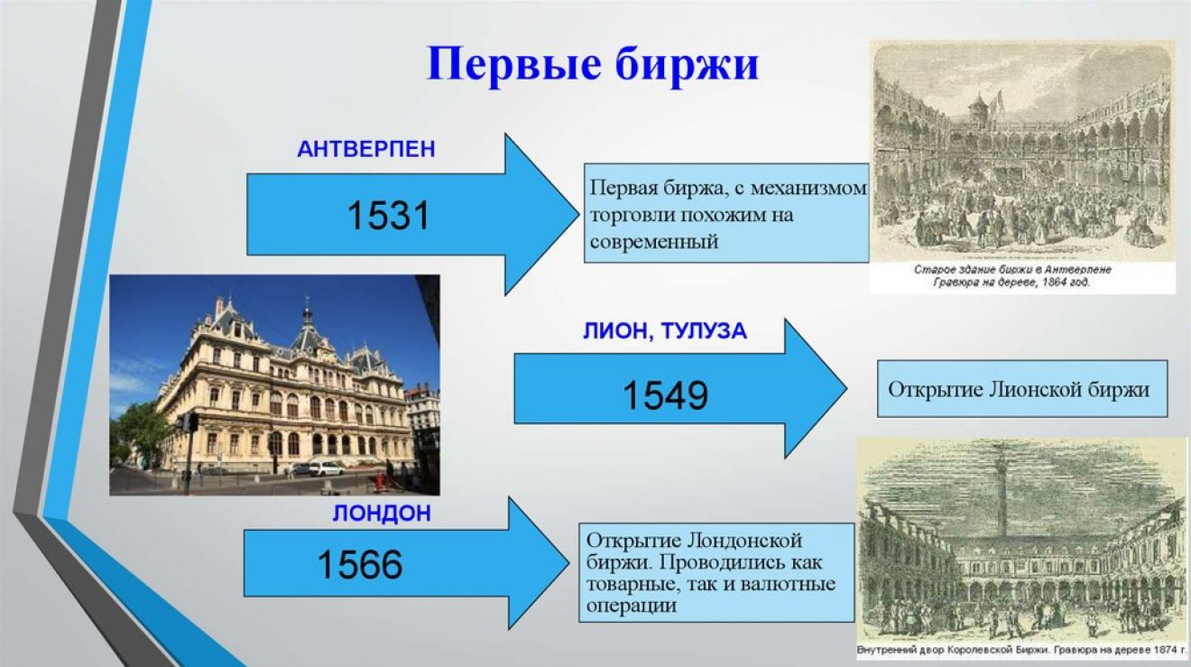
Интернет-трейдинг возник в 90-е гг прошлого века, но история трейдинга берёт начал ещё раньше. К середине 20-го века профессия трейдера не была новинкой. Писали книги, разрабатывали инструменты технического и фундаментального анализа. А само существование торговых бирж и вовсе насчитывает несколько столетий.

Slide 9
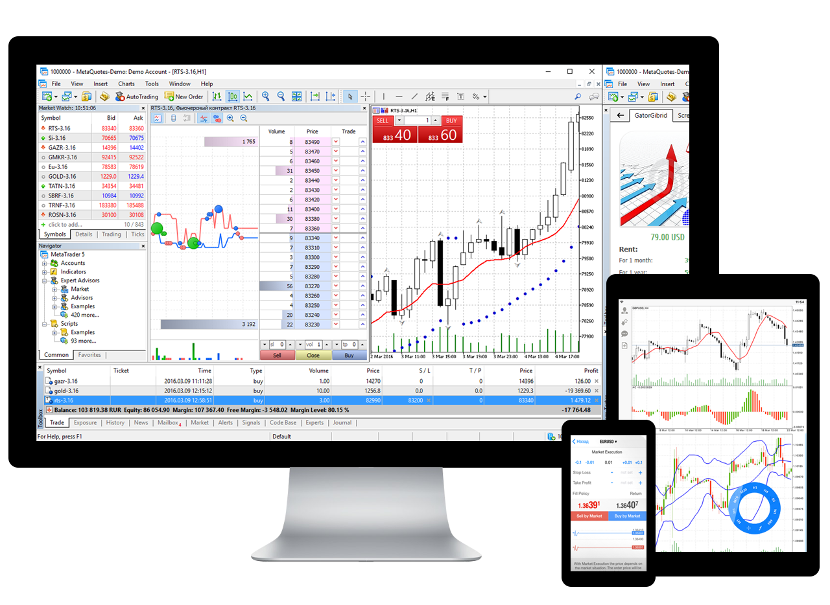
Торговля на бирже не фейк и не обман. Кто считает иначе, либо далек от этого, либо обжегся, подойдя к такому способу заработку слишком легкомысленно.
Понятие «интернет-трейдинг» появилось на постсоветском пространстве в 1996 году благодаря статье журналиста Сергея Голубицкого и его статье в журнале «Компьютерра». Но истоки биржевого дела уходят глубоко в средневековье. Первые акционерные общества, а, соответственно, и биржи появились в 14 веке в Италии.
До появления современных средств связи (телефона, телеграфа, интернета) трейдер вынужден был передавать сообщения брокеру самостоятельно или присылать записки посыльными. В сообщениях содержалось поручение о покупке или продаже определенных ценных бумаг. Так было вплоть до 19 века, пока сообщения не начали передавать с помощью телеграфа. В 20 веке появились телефоны, и распоряжения о сделках стали передавать с его помощью.

Slide 10

2. Классификация интернет-трейдинга
На данный момент трейдер не общается с брокером. Вернее, брокером-человеком. Теперь услуги брокера автоматизированы. Торговые поручения передаются, обрабатываются и выполняются программами через сеть (системы интернет-трейдинга). Сначала трейдер формирует заявку на своем устройстве, оно попадает на компьютер брокера, после проверки программой, заявка передается дальше, на биржу. Там она попадает в очередь на исполнение. Сообщение об исполнении поручения придет так же. Однако необходимость тщательно подходить к выбору брокерской компании по-прежнему остается.

Slide 11

Благодаря интернету можно создавать и удалять заявки так часто, как это требуется. А торговля внутри дня стала удобной и доступной. При этом трейдер вовремя реагирует на колебание цен. Не нужно больше тратить время на общение с брокером и передачу сообщений. Решили продавать – заявка окажется на бирже в течение нескольких секунд.
В зависимости от субъекта, который заключает сделки, трейдинг подразделяют на:
корпоративный,
профессиональный,
частный.

Slide 12
Корпоративным трейдинг справедливо считать, если операции по купле-продаже ЦБ, валюты и прочих активов, осуществляются от имени какой-либо компании уполномоченными лицами. Это касается крупных игроков на финансовых рынках (ЦБ, холдинги, коммерческие банки и т.д.).
Профессиональным трейдинг считается в том случае, если сделки осуществляются лицами, которые имеют специальные лицензии или разрешения. Такие трейдеры чаще всего торгуют на фондовом рынке.
Частный трейдинг – это операции с ценными бумагами, которые заключаются физическими лицами в собственных интересах при помощи посредников (брокеров, дилеров). Например, если вы решите попробовать свои силы на бирже, то это и будет частный трейдинг.

Slide 13
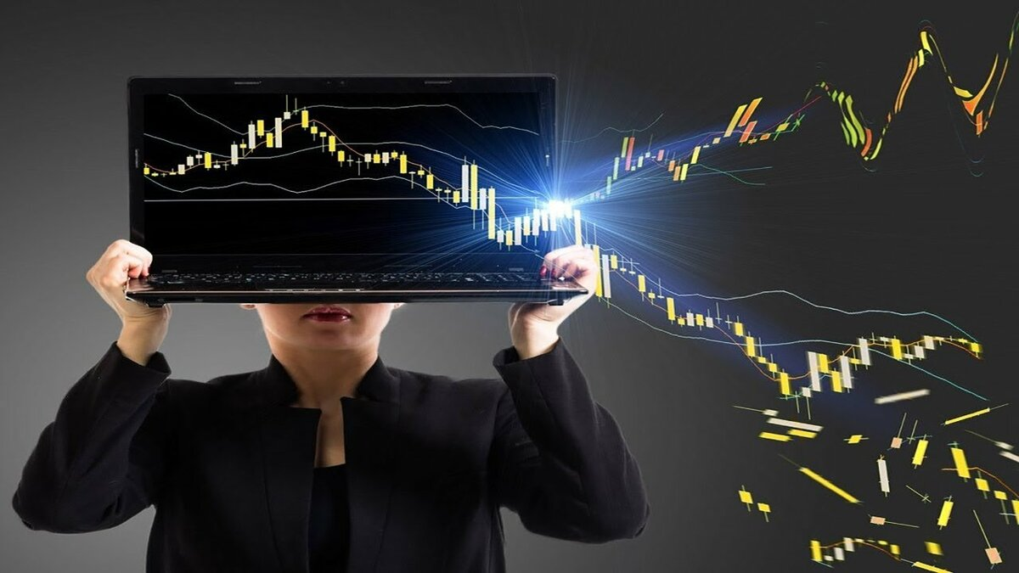
Классификация ИТ в зависимости от длительности стратегии трейдинга
В зависимости от длительности сделок трейдинг делится на:
- дневной,
- позиционный,
- среднесрочный,
- инвестиционный.

Slide 14
Дневной – это когда сделки заключаются внутри дня, то есть все позиции (на покупку или продажу) закрываются в течение одного дня, и не переносятся на следующие сутки. Для дневной торговли разработаны специальные стратегии трейдинга. Одна из самых показательных – скальпинг. Суть, как заработать на трейдинге внутри дня, заключается в том, что сделка закрывается сразу по достижении прибыли (буквально в несколько пунктов). Но к скальпингу надо относится очень аккуратно тем людям, которые только начинают карьеру интернет-трейдера. Для того чтоб торговать внутри дня нужна проверенная стратегия (например, высокоточная ТС), знания и отличная реакция.
Позиционный - при котором сделка открывается на короткий срок: от суток до нескольких суток. Такой вид больше подходит для начинающих трейдеров, потому что есть время сориентироваться и проанализировать ситуацию.

Slide 15
Среднесрочный - характеризуется тем, что за год совершается несколько сделок. Но, тем не менее, такой вид торговли тоже очень популярен среди трейдеров, потому что при небольших усилиях получается ощутимая прибыль. Этот вид трейдинга больше относится к классическому Форексу, где заработок трейдера зависит от количества пройденных ценой пунктов.
Характерной чертой инвестиционного трейдинга является то, что срок сделки может достигать нескольких лет. Вкладывая деньги в определенные ценные бумаги, трейдер рассчитывает на стабильный рост стоимости акций определенной компании и на дивиденды. Для такого инвестирования подходят акции крупных компаний, которые отличаются финансовой стабильностью и благополучием. Вложение денежных средств в акции может быть альтернативой банковским депозитам.

Slide 16
Место торговли (место, где находится терминал)
В зависимости от этого выделяют:
трейдинг в операционном зале биржи.
интернет-трейдинг.
Первый вид – это классический трейдинг, но он активно вытесняется интернет-трейдингом. Заключение сделок в операционном зале биржи уходит в прошлое. За последние 15 лет торговля через интернет практически полностью вытеснила классический вариант.
Интернет-трейдинг - современная технология, позволяющая упростить и ускорить процесс приема заявок от инвесторов на операции с ценными бумагами. Она позволяет управлять инвестициями, покупать и продавать ценные бумаги посредством возможностей глобальной информационной сети Интернет.

